Slide 1


Slide 2

Qui sommes-nous ?
EcoWash est une société spécialisée dans le lavage de véhicules respectueux de l'environnement.
Nous utilisons des sprays écologiques à base de limonène et d'huile de colza.
Notre mission : Protéger l'environnement tout en offrant un service de qualité.

Slide 3
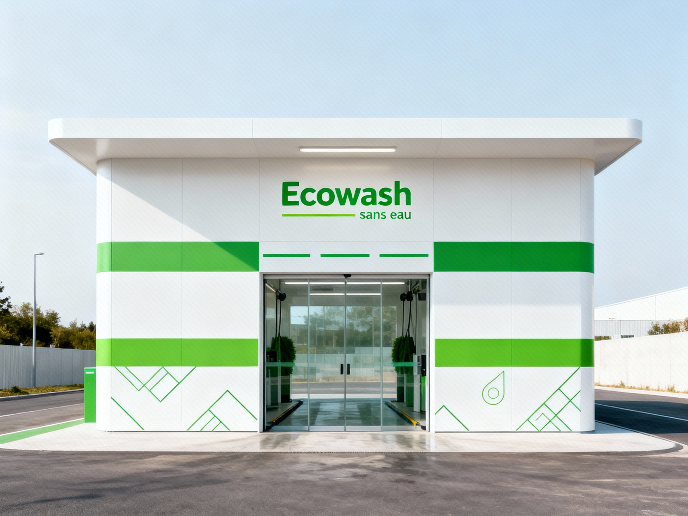

Slide 4
Inspiration personnelle
Idée née de l’observation du manque de temps pour laver les véhicules.
Sensibilisation croissante à la protection de l’environnement.

Slide 5
Pertinence et justification
• Les lavages traditionnels consomment 150–200 L d’eau.
• Peu de services écologiques actuellement.
• Croissance du marché du lavage mobile.

Slide 6
Étude de marché
Clientèle cible : urbains, travailleurs occupés, entreprises.
Concurrence : stations classiques, quelques mobiles.
Contexte : forte demande pour services verts et pratiques.

Slide 7
Description marketing professionnelle
Spray Écologique LimoFresh – Nettoyage Auto Naturel
Nettoyez votre véhicule rapidement et sans rinçage grâce au spray LimoFresh, formulé à base de limonène d’agrumes et de colza saponifié. 100 % biodégradable, il dégraisse efficacement, ravive la brillance et laisse une fraîche odeur d’agrumes — sans abîmer la carrosserie ni l’environnement.
Idéal pour : carrosserie, jantes, plastiques et vitres.

Slide 8
Fiche technique simplifiée
Nom du produit : LimoFresh Eco Car Cleaner
Type : Spray nettoyant automobile écologique
Usage : Carrosserie, vitres, jantes, plastiques
Parfum : Agrumes naturels
pH : 6 – 7 (neutre)
Biodegradabilité : 100 %
Conditionnement : 500 mL / 1 L

Slide 9
Mix Marketing – Prix/Place
Lavage extérieur : 20–30 $
• Complet : 40–60 $
• Forfait mensuel : 200 $
• Rabais pour flottes
Service 100 % mobile.
Réservation en ligne via le site créer www.ecowash.com ou téléphone.
Déplacement vers clients.

Slide 10
Mix Marketing – Promotion
• Réseaux sociaux
• Flyers et campus
• Programme de parrainage
• Offres de lancement

Slide 11
Composition
Spray LimoFresh – 1 Litre :
Eau purifiée : 700 ml
Limonène : 100 ml
Colza saponifié : 80 ml
Vinaigre : 50 ml
Éthanol : 50 ml
Acide citrique : 15 g
Gomme xanthane (optionnel) : 5 g

Slide 12
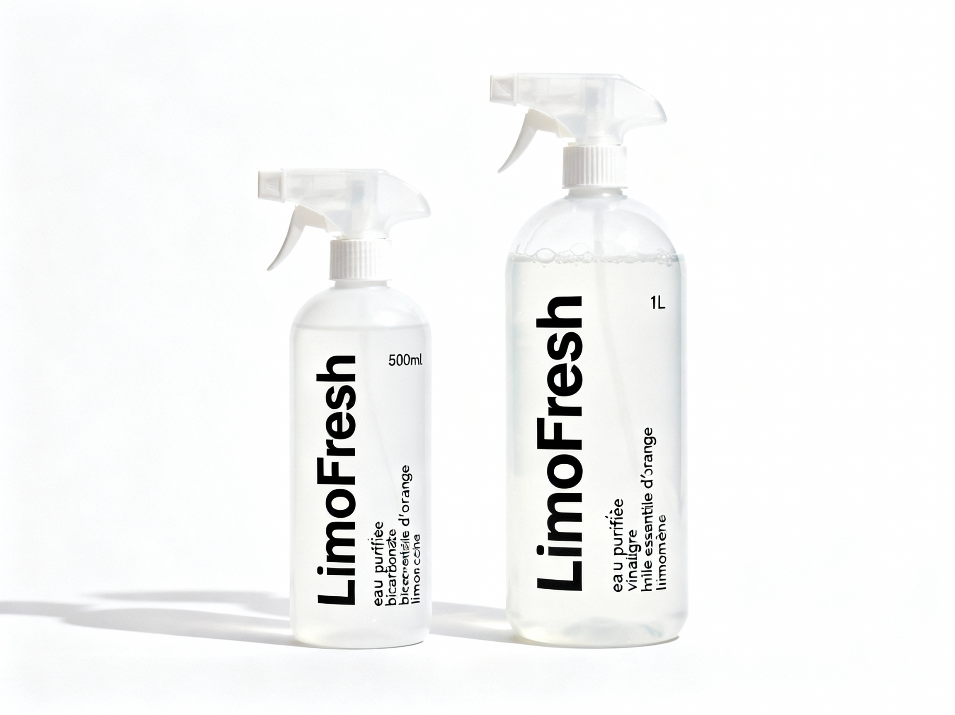


Slide 13
Mode d’utilisation
1️⃣ Agiter légèrement avant chaque utilisation. 2️⃣ Vaporiser sur la carrosserie, les jantes, les plastiques ou vitres. 3️⃣ Laisser agir 10 à 20 secondes. 4️⃣ Essuyer avec une microfibre propre. 5️⃣ Pour les taches tenaces, laisser agir plus longtemps ou refaire une seconde application.

